Slide 1
Einführung in Qgis Workshop 2022
Andreas Schönberg M.Sc.

Slide 2
Qgis Workshop – (4) Werkzeuge
Thema
(1) Einführung: Was sind Karten ?
(2) Projektionen, Verzerrungen, Geodäsie
(3) Project World Map: Datenmanagement, Datenaquise, Verarbeitung von Vector- und Rasterdaten, Druck Layout.
(4) Wiederholung, Print Layout, Werkzeuge

Slide 3

Qgis Workshop – (4) Werkzeuge
Was bisher bei
GIS
Geschah.

Slide 4
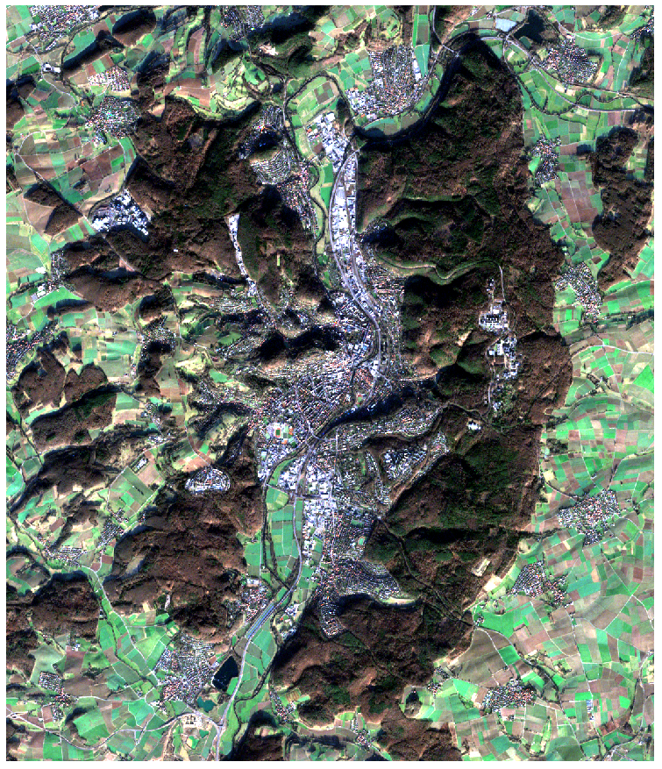
Qgis Workshop – (4) Werkzeuge
What do you see?

Slide 5
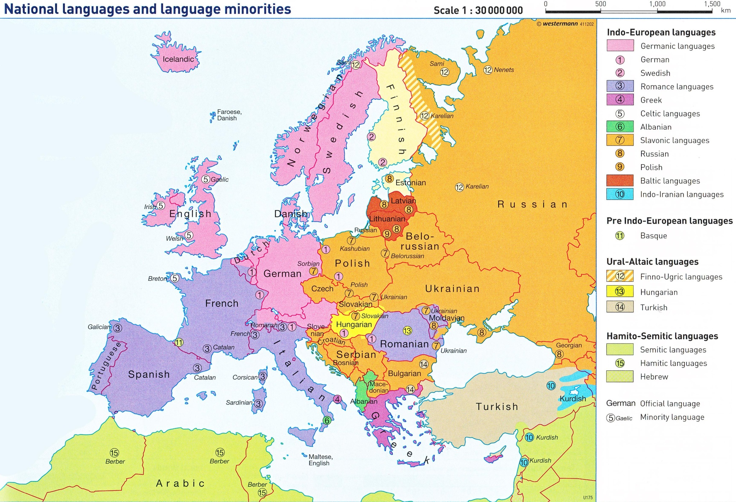
Qgis Workshop – (4) Werkzeuge
Was ist eine Karte?
Klassifizierung
qualitativ: Sprachstämme
Auswahl
stofflich: Sprachen
räumlich: Europa
zeitlich: heute
Vereinfachung
z.B. Länderumrisse, Küstenlinien, Seen
Symbolisierung
z.B. Flächenfarben
(aus Vorlesung Kartographie WS13/14 Stefan Harnischmacher; aus Diercke International Atlas)

Slide 6
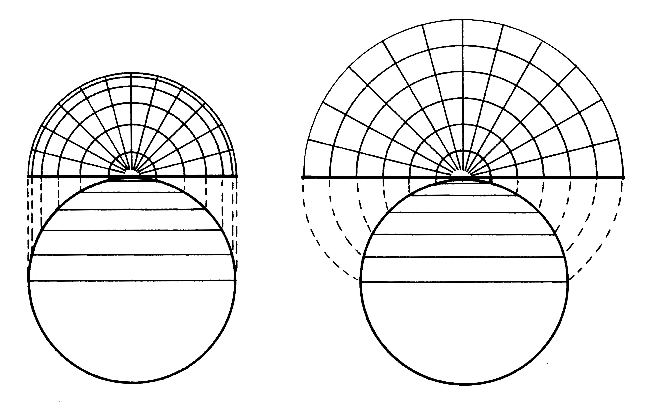

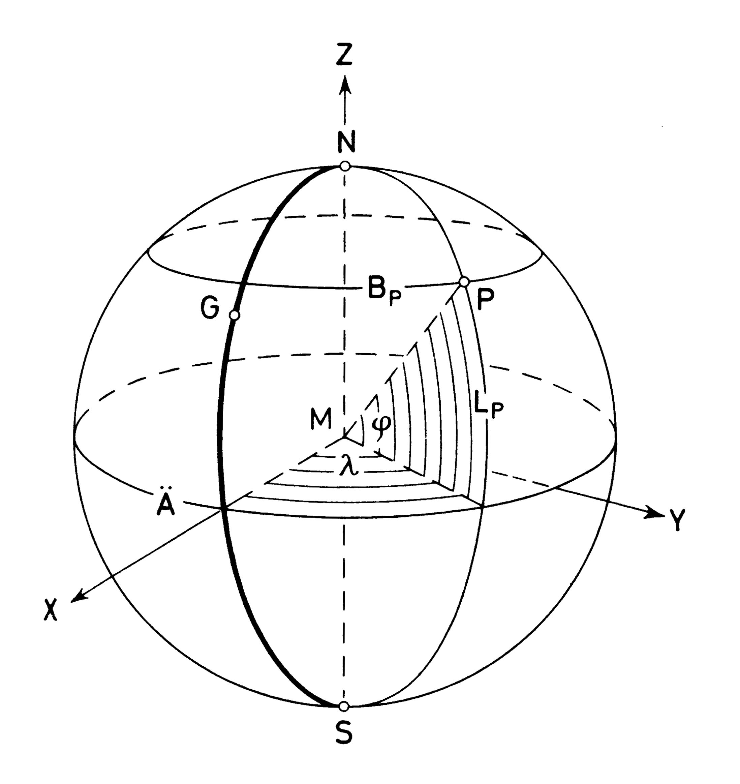
Qgis Workshop – (4) Werkzeuge
Kugel zur Fläche?
Karten könne nie gleichzeitig
Längen, Flächen und Winkeltreu sein !
Längentreue allgemein ist nur in eine Richtung möglich (Längen oder Breitengrad)
Flächen und Winkeltreue nur möglich bei Verzicht auf Längentreue.
Geographisches (φ, λ) und Geozentrisches (oder globales) (X,Y, Z) Koordinatensystem
B_{P}: Breiten- oder Parallelkreise, L_{P}: Meridiane oder Längenkreise, Ä: Äquatorebene, G: Greenwich, N: Nordpol, S: Südpol, M: Mittelpunkt

Slide 7
Qgis Workshop – (4) Werkzeuge
What you should have learned by now
Datamanagement and folder structur
How Projections work (basically)
Getting, loading and visualizing data
Data manipulation and some issues with Qgis
Design and print a map

Slide 8
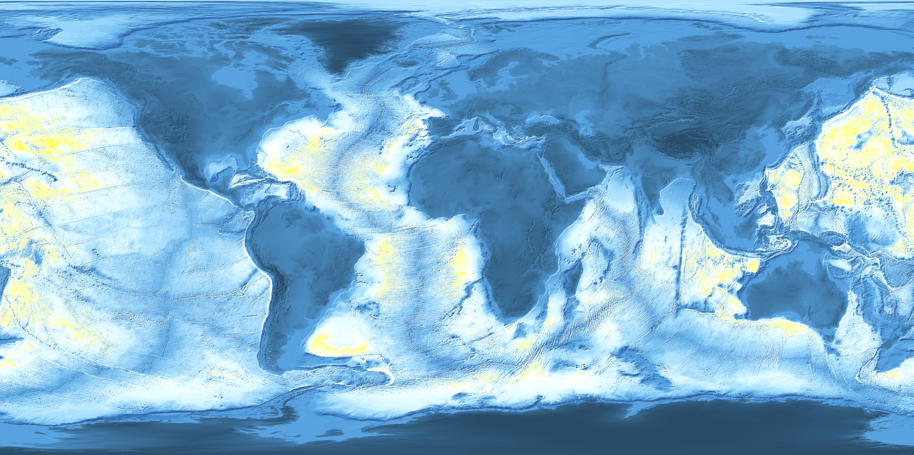
Qgis Workshop – (4) Werkzeuge
Designs of the World – GIS Arts
The „Iced Earth“ (A. Schönberg 2019)

Slide 9
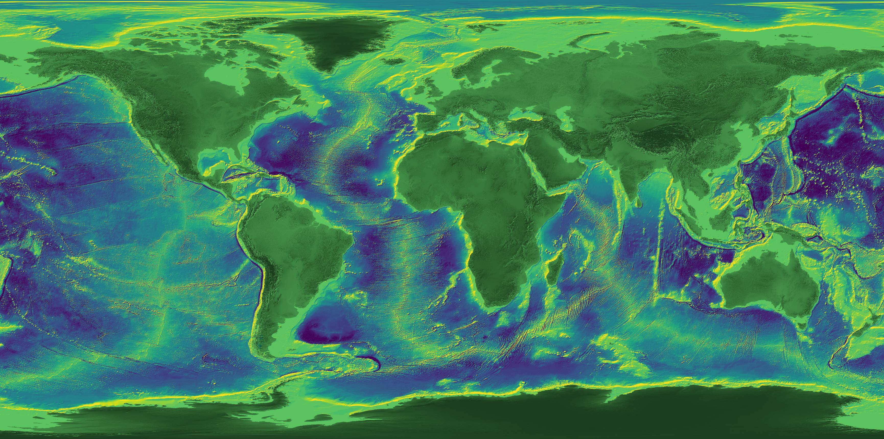
Qgis Workshop – (4) Werkzeuge
Designs of the World – GIS Arts
„Chill Out“ (A. Schönberg 2019)

Slide 10
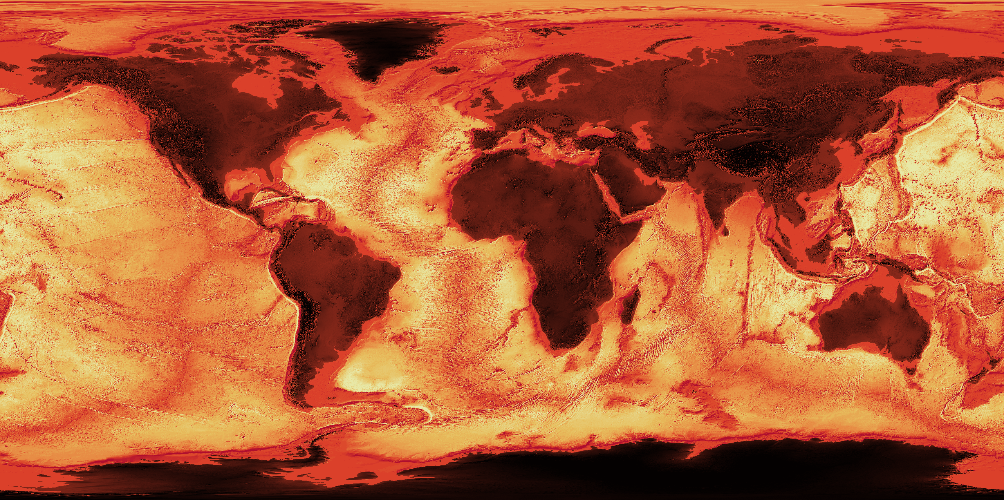
Qgis Workshop – (4) Werkzeuge
Designs of the World – GIS Arts
„Andreas‘ Inferno“ (A. Schönberg 2019)

Slide 11
Qgis Workshop – (4) Werkzeuge
Loading a csv ?
Assignment
Go to https://github.com/SchoenbergA/QGis-Workshop
Download the „Hunde.csv“ and load it into Qgis

Slide 12
Qgis Workshop – (4) Werkzeuge
From GIS (with love) to Print Layout
Assignment
Open a new „Print Layout“ and add our world map
Add legend, scalebar and textfield
Play with several options
Now we could print our map (some may look nice on your office wall ;) )

Slide 13
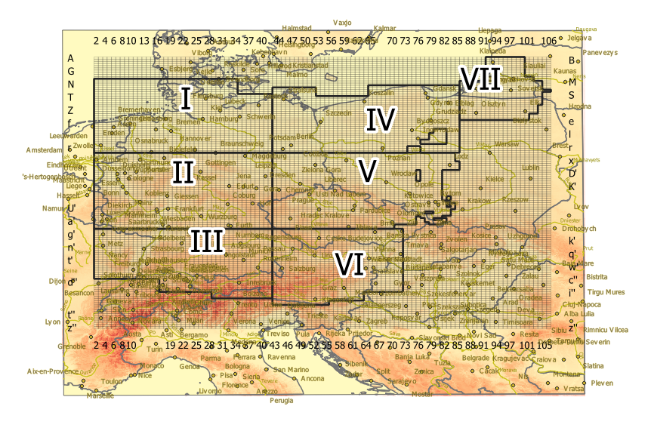
Qgis Workshop – (4) Werkzeuge
„Professional“ Print Layout

Slide 14

Qgis Workshop – (4) Werkzeuge
Werkzeuge

Slide 15
Qgis Workshop – (4) Werkzeuge
Werkzeuge
Processing - Toolbar
Access to all tools (algorithms) from base Qgis, SAGA and Grass
Input Processing Output
Tools require inputs (layer) and save resulting layer as new data
Virtual Layer
Most tools will create a virtual layers (if no output is given). Virtual layers will be deleted when closing Qgis
Output names
For traceability it is recommended to name new layers with suffix or prefix
Example
Places.shp -> Places_utm.shp OR proj_Places

Slide 16
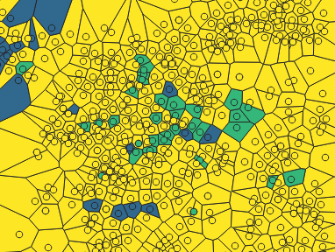
Qgis Workshop – (4) Werkzeuge
From Point to Area

Slide 17
Qgis Workshop – (4) Werkzeuge
From Point to Area
Assignment
Go to https://github.com/SchoenbergA/QGis-Workshop
Download the shapefile from „hunde“ and load it into Qgis
Voronoi Polygons
The data contains a classification of the word „hunde“ This classification is found in the column „type“
Search for the Tool „Voronoi Polygons“ (in the Processing Toolbar)
Run the Tool !
Combine it with the points and visualize the data.

Slide 18
Qgis Workshop – (4) Werkzeuge
Digitalization Tool and Clipping Data
Assignment
Create a „mask“ for a much smaller study area
Use the „Advanced Digitalization Tool“ to create an exact rectangle mask
Clipping
Clip our data for the extent of the mask

Slide 19
Qgis Workshop – (4) Werkzeuge
„Wenkers Places“ Project
Assignment
Go to https://github.com/SchoenbergA/QGis-Workshop and download the data.
Load the files from the „projection“ folder (2x shp 1x geojason) into Qgis. Add a basemap (eg Google Hybrid) Deaktivate „on the fly“
Zoom to all layers
What do you see?
Reprojecting data
Reproject the jason file to WGS84 and save it.

Slide 20
Qgis Workshop – (4) Werkzeuge
„Wenkers Places“ Project
Assignment
Go to https://github.com/SchoenbergA/QGis-Workshop and download the data.
Load the layers from the Wenker Places WGS 84 folder and load them into your Qgis Project.
DEM, Hillshading and Resolutions
Load in the DEM and create a Hillshade.
Load the hillshade from our data.
What is the difference? Where does it come from?

Slide 21
Qgis Workshop – (4) Werkzeuge
„Wenkers Places“ Project
Assignment
Now with our Data fully correct projected (in WGS84) use all the skills from the workshop to make a nice map of the Wenker Places.
Set up a background with combining the Hillshade and the DEM (a group would be helpful).
Play with the admin borders and or the countries.

Slide 22
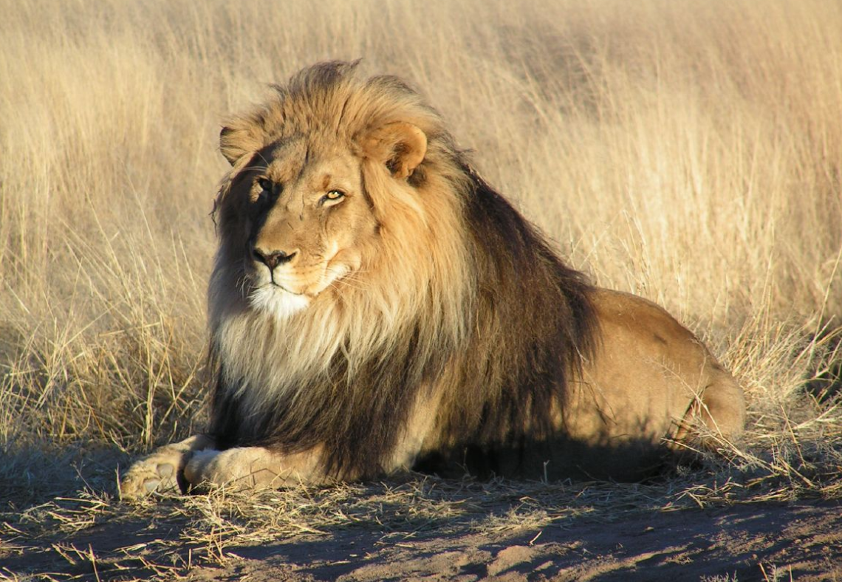
Qgis Workshop – (4) Werkzeuge
Danke für die Aufmerksamkeit und viel Spass mit Qgis !
Das ist immer noch ein Löwe
Ist einfach so

